Slide 1
Homelander
Resume/CV Builder

Slide 2
Идея

Slide 3









Използвани технологии
CSS

Slide 4
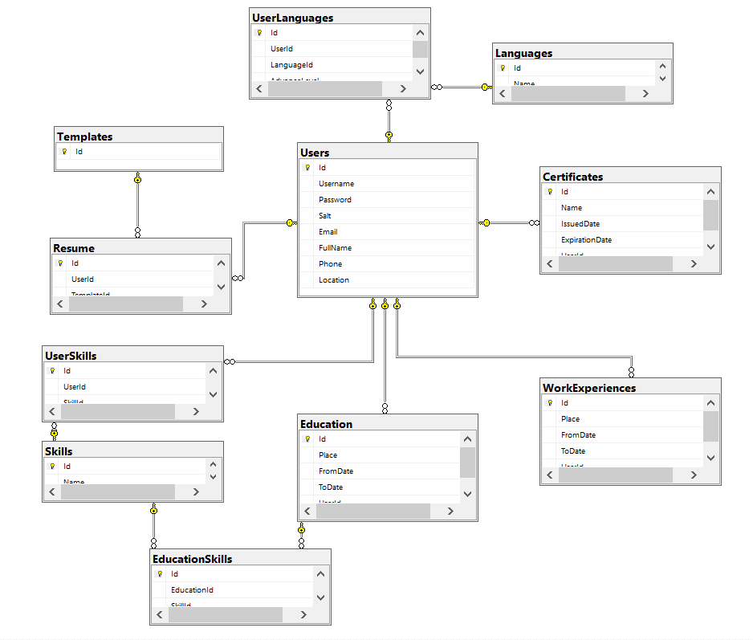
Data

Slide 5
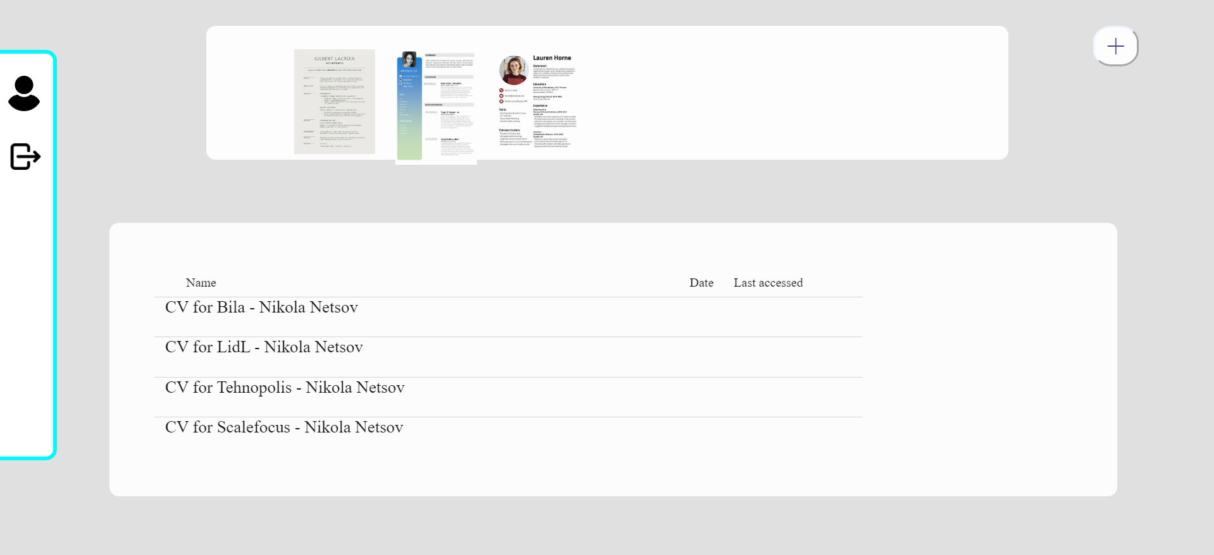
Frontend

Slide 6
Демо

Slide 7

Въпроси?

Slide 8
Благодарим за вниманието!

